Slide 1
Élményből tudást Természetesen a Mátra Múzeumban
EFOP-3.3.6-17-2017-00001 Élményből tudást – Természetesen a Mátra Múzeumban
EFOP-3.3.6-17-2017-00001 Élményből tudást – Természetesen a Mátra Múzeumban

Slide 2
EFOP-3.3.6-17-2017-00001 Élményből tudást – Természetesen a Mátra Múzeumban
Változó világ
1. Az élővilág kialakulása
2. Milyen volt az éghajlat? Élőlény és környezete
3. Milyen volt az éghajlat? Klímajelző fosszíliák
4. Milyen volt az éghajlat? - Jégkorszak
5. Milyen volt az éghajlat? – Dendrokronológia
Korosztály: 7-8. osztály
Kapcsolódás a NAT-hoz:
Ember és természet>
Környezet és fenntarthatóság>Élő és élettelen környezeti tényezők

Slide 3
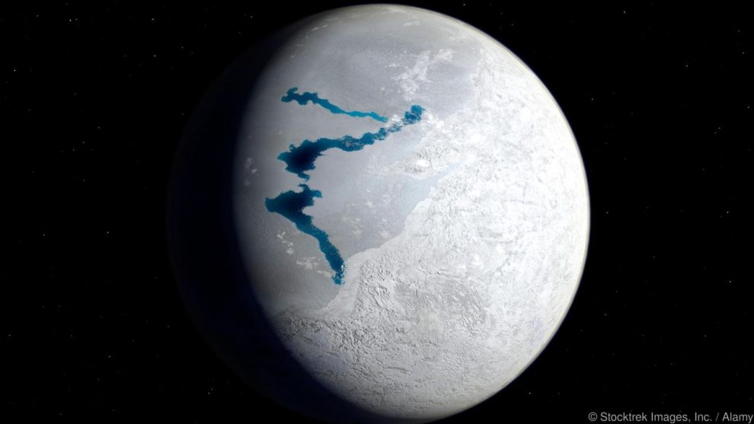
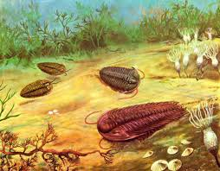
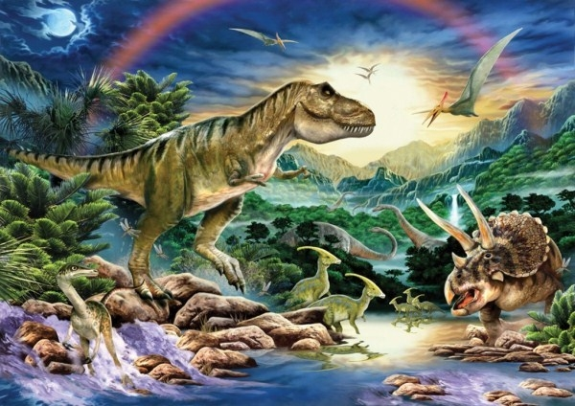
Föld, klíma, paleoklíma!
A Föld éghajlata az évmilliók során számos változáson ment keresztül. Korábbi állapotaira azonban - a meteorológia mellett - csak más tudományterületek bevonásával következtethetünk, mivel az időjárás műszeres mérésének és rögzítésének története csak pár száz évre nyúlik vissza.
Olyan tudományterületek módszereinek egyesítésével következtethetünk, mint
Fizika
Csillagászat
Kémia
Geológia
Biológia
Történelem
Részéget
Gazdaságtörténelem
A földtörténeti múlt éghajlatának kutatásával a paleoklímatológia tudománya foglalkozik.
EFOP-3.3.6-17-2017-00001 Élményből tudást – Természetesen a Mátra Múzeumban
https://foldrajzmagazin.hu/cimlap/egyszer-volt-egy-hogolyo-fold/
http://osku.gportal.hu/gindex.php?pg=16070114&nid=6158848

Slide 4
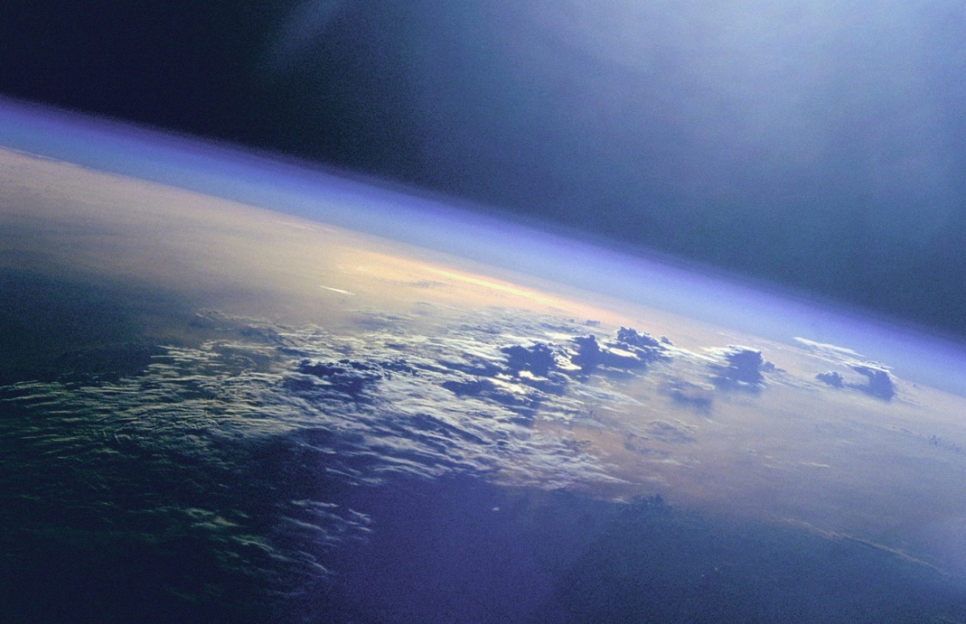
Klíma
Az éghajlattal foglalkozó tudomány a klímatológia.
A légkört alkotó kényes egyensúlyban lévő gázok teszik lehetővé, hogy a Földön élet virágozzék. A légkör nélkül a Föld átlaghőmérséklete a víz fagyáspontja alatt lenne. A Földön kialakult élet alapfeltétele a folyékony halmazállapotban lévő víz. Tehát az életnek az a formája, amelyet a Földön megszoktunk, a légkör nélkül nem létezhetne. Ha a Föld átlaghőmérséklete a jelenleginél csupán néhány fokkal hidegebb vagy melegebb lenne, a Föld egészen más képet mutatna. A Föld története során voltak a jelenleginél lényegesen hidegebb időszakok, amelyeket jégkorszaknak nevezünk és lényegesen melegebbek is.
https://www.youtube.com/watch?v=dcsiIoQody4
Ismételjük át, hogy is alakult ki a Naprendszerünk és vele együtt a Föld!
Mennyit is kell visszamennünk az időben?
EFOP-3.3.6-17-2017-00001 Élményből tudást – Természetesen a Mátra Múzeumban
https://ipon.hu/magazin/cikk/fele-olyan-suru-sem-volt-az-osi-foldi-legkor-mint-a-mai#article-gallery-5

Slide 5
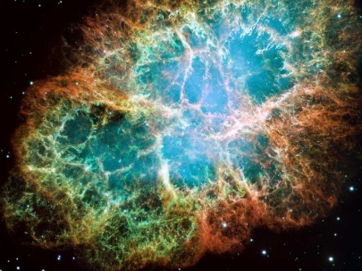
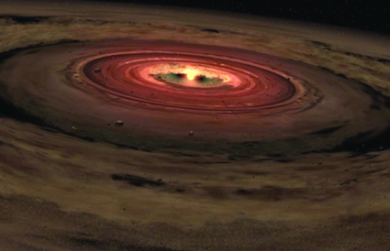
A Naprendszer kialakulása
Körülbelül 5 milliárd évvel ezelőtt kezdődött.
A Nap és a bolygói egyidejűleg egyetlen csillagközi por-és gázfelhőből (ősköd) született meg.
Szupernóva robbanása kellett hozzá.
Az anyagfelhő összehúzódott és forgásba jött.
Belső része kiemelkedett, külső része ellaposodott.
A szoláris ősködből tömörödtek össze a bolygók és holdjaik.
A felrobbant szupernóva maradványaiból keletkezet por- és gázfelhőben már a periódusos rendszer minden eleme jelen volt.
A szoláris ősköd anyaga differenciálódott.
Bolygóképződés - véletlenszerű ütközések, tömegvonzás.
https://www.youtube.com/watch?v=4fd9k-pwMuo
EFOP-3.3.6-17-2017-00001 Élményből tudást – Természetesen a Mátra Múzeumban
https://egoist24.ru/hu/yandeks-dengi/lyubitelskaya-astrofotografiya-samye-fantasticheskie-snimki-teleskopa.html

Slide 6
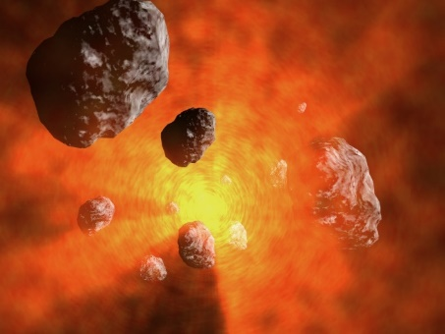
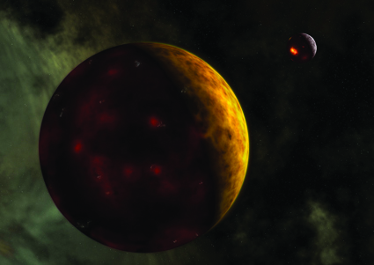
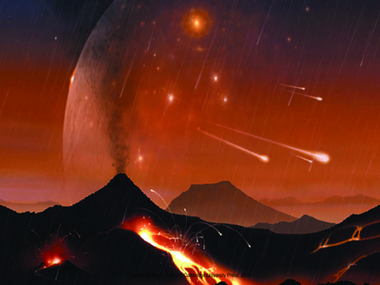
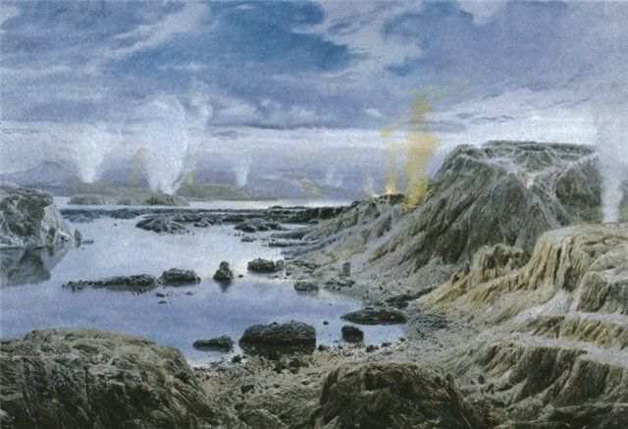
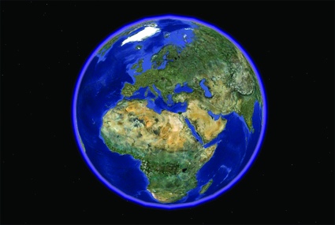
A Föld kialakulása
4,6 milliárd évvel ezelőtt a Föld még csak egy olvadt kőzetekből és folyékony vasból álló, vörösen izzó, életre alkalmatlan gömb volt. Még szilárd kéreg sem alakult ki a felszínén. Folyamatosak voltak a meteorit becsapódások, és vulkánkitörések. Ezek mind formálták a felszínt.
4,5 milliárd éve egy Mars méretű, Theia nevű bolygó ütközött a Földdel. Az ütközés következtében kiszakadt anyagból alakult ki a Hold.
Izzó kőzetanyag alkotta a Hold belsejét, felszínén a világűr hidege miatt vékony kéreg húzódott, amelyet becsapódó égitestek bombáztak, létrehozva ezzel kráteres felszínét. Térjünk vissza a Földre!
Mikor a meteorit becsapódások és a vulkanizmus alábbhagyott, a Föld lassan hűlni kezdett. Kialakulhatott az első szilárd földkéreg is. Az így keletkezett első kéreg maradványai alkotják a mai kontinensek „magjait”, az ősföldeket (ősmasszívumokat). Amikor az őslégkör hőmérséklete 100 °C fok alá esett, a benne levő víz lecsapódott, ami annyit jelent, hogy véget nem érő esőzések következtek.
https://www.businessinsider.com/moon-formed-in-head-on-collision-2016-1
https://denisngvz.estranky.sk/clanky/starohory.html
https://egoist24.ru/hu/yandeks-dengi/lyubitelskaya-astrofotografiya-samye-fantasticheskie-snimki-teleskopa.html
EFOP-3.3.6-17-2017-00001 Élményből tudást – Természetesen a Mátra Múzeumban

Slide 7
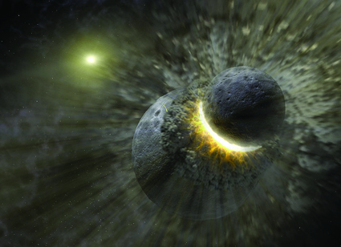
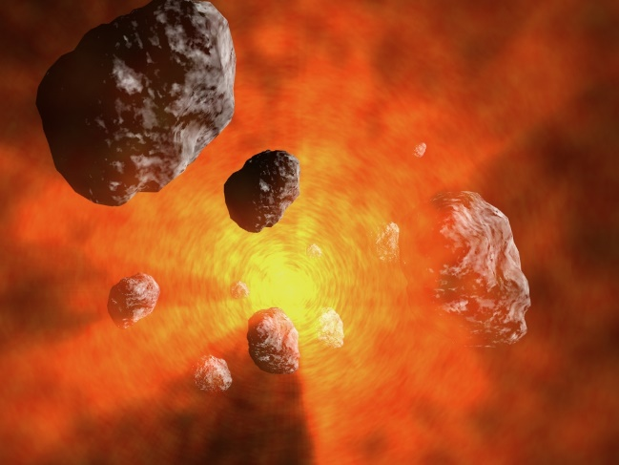
Tedd időrendi sorrendbe a képeket és mond el saját szavaiddal a Föld kialakulásának történetét!
EFOP-3.3.6-17-2017-00001 Élményből tudást – Természetesen a Mátra Múzeumban

Slide 8
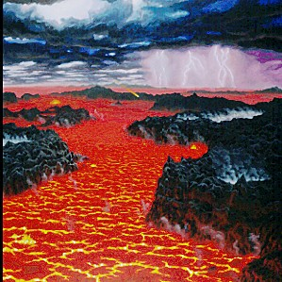
A légkör kialakulása
MÁSODLAGOS LÉGKÖR
A Prekambriumban végbemenő nagyfokú meteoritzápor és vulkáni tevékenység nyomán egy másodlagos légkör alakult ki. A Föld új gázburka főleg vízgőzből és szén-dioxidból (CO2) állt. A szén-dioxid szintje a mainak sokszorosa volt.
ELSŐDLEGES LÉGKÖR
Elsődleges, vagy szoláris (napszerű) légköre főleg hidrogénből (H₂) és héliumból (He) állt. A Föld gravitációs és hőmérsékleti viszonyai miatt e gázok elillantak a világűrbe. Erre a sorsa jutott a Vénusz és a Mars elsődleges légköre is. Az óriásbolygók viszont, hatalmas tömegvonzásuk miatt megtartották a szoláris őslégkört. Így például a Jupiter légkörének 99,5%-a hélium és hidrogén. Földünk tehát átmenetileg légkör nélküli égitest maradt.
https://www.youtube.com/watch?v=-vGxWc65-tc
EFOP-3.3.6-17-2017-00001 Élményből tudást – Természetesen a Mátra Múzeumban
http://termtud.akg.hu/okt/7/ido/8foldkial.htm

Slide 9
A szén-dioxid szint csökkenése
Az egyik ok, hogy 300 °C-nál alacsonyabb hőmérsékleten a légköri CO₂ nagy része feloldódik a vizekben. A vízben oldott CO₂ aztán a kalciummal reakcióba lépve vegyi úton, kalcium-karbonátként (mész) kiválhat és az aljzatra ülepedhet, vastag mészkőrétegeket építve fel (szén-dioxid szivattyú).
Az óceánok, tengerek és tavak sok mészvázas élőlénye a vízből választja ki a mészvázához szükséges nyersanyagot (kagylók, csigák, fejlábúak, korallok, algák), majd pusztulásuk után ezek a mészvázak az aljzatra ülepedve kőzetalkotó mennyiségben halmozódnak fel. E folyamatok következtében a CO₂ karbonátos üledékes kőzetekbe záródik. A földi CO₂ túlnyomó többsége így mészkő és dolomit formájában lelhető fel.
Az Aggteleki-karszt
https://tudasbazis.sulinet.hu/hu/termeszettudomanyok/termeszetismeret/ember-a-termeszetben-5-osztaly/a-hegysegek-kialakulasa/meszkohegysegek-kialakulasa
EFOP-3.3.6-17-2017-00001 Élményből tudást – Természetesen a Mátra Múzeumban

Slide 10
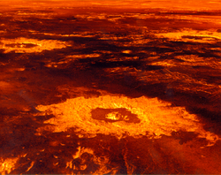
VÉNUSZ
A Vénuszon a szén-dioxid főleg az atmoszférában van. A Vénusz felszíni hőmérséklete 477 °C.
Az érdekesség kedvéért: egy öklömnyi nagyságú mészkődarab sósavval történő feloldásakor 40 m³ CO₂ gáz szabadul fel! Ha Földünk hatalmas mészkőtestei nem ejtették volna rabságukba e gázt, nálunk is hasonló forróság lenne. A CO₂ légköri mennyiségének növekedése ugyanis a hőmérséklet növekedését idézi elő (üvegházhatás). Újabb példa arra, hogy bolygónk fejlődése mennyire összetett folyamat, s az egyes szférák milyen nagymértékben hatnak egymásra: ha a Földön nem lett volna folyékony víz, akkor ma a Vénuszhoz hasonlatos izzó égitestként keringene a Nap körül, az élet leghalványabb jele nélkül.
A Vénusz légkörének belső szerkezete egy közeli fényképen, amit UV-megfigyeléssel készítettek
Becsapódási kráterek a Vénusz felínén.
EFOP-3.3.6-17-2017-00001 Élményből tudást – Természetesen a Mátra Múzeumban
Képek: Vikipédia

Slide 11
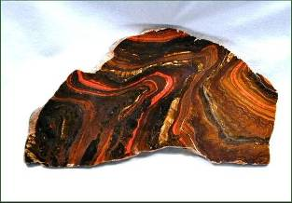
OXIGÉNGYÁR
A CO₂-szint csökkent, s ennek mintegy tükörképeként az oxigénszint egyre növekedett. A cianobaktériumok a földtörténet során jelentős szerepet töltöttek be a légkör oxigénnel való dúsításában.
A légkör az élővilággal szoros összefüggésben fejlődött. Az oxigéntartalom megsokszorozásában a tengeri élővilág fotoszintézise játszott nagy szerepet. A tengeri, majd jóval később a szárazföldi növények a fotoszintézis során szén-dioxidból és vízből szőlőcukrot és oxigént állítanak elő. A földtörténet második milliárd éve során keletkezett oxigén oxidálta a földkéreg üledékeinek vas- és mangánvegyületeit (ún. „sávos ércek” keletkeztek). Amikor ez kb. 2,5 milliárd éve megtörtént, megkezdődhetett az oxigén felhalmozódása a légkörben, az oxidáló atmoszféra kialakulása.
https://www.youtube.com/watch?v=KtXsGBJQ-fU
EFOP-3.3.6-17-2017-00001 Élményből tudást – Természetesen a Mátra Múzeumban
http://tamop412a.ttk.pte.hu/files/biologia5/Evolucio/chunks/ch14s03.html

Slide 12
A VÍZ
A víz (H₂O) az egyik legfontosabb anyag a Földön. Az élethez is nélkülözhetetlen. Mai ismereteink szerint folyékony halmazállapotban csak bolygónkon fordul elő a Naprendszerben. A földi vízkészlet bolygónk belső anyagainak kipárolgása, kigázosodása révén keletkezett, amikor a Föld anyagának egy része átmenetileg olvadt állapotba került. Az őslégkörből lecsapódva felgyűlt a földfelszín mélyedéseiben és ott folyékony halmazállapotban tartósan megmaradt. Ez azért vált lehetővé, mert a Föld Naptól való távolsága megfelelő felszíni hőmérsékletszintet biztosít, így a vízkészlet nem jutott a megfagyás vagy a teljes elpárolgás sorsára, mint bolygószomszédainkon, a Marson, illetve a Vénuszon.
https://www.youtube.com/watch?v=pYNtWF03_nQ
EFOP-3.3.6-17-2017-00001 Élményből tudást – Természetesen a Mátra Múzeumban
https://denisngvz.estranky.sk/clanky/starohory.html

Slide 13
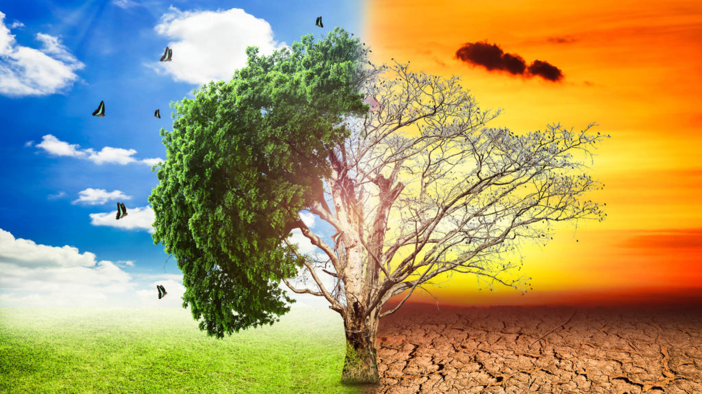
KLÍMAVÁLTOZÁS OKAI
A Föld kb. 4,6 milliár éve alakult ki, bolygónk felszíni hőmérséklete ekkor kb. 5000 Celsius fok volt. Ezután néhány százmillió év kellett ahhoz, hogy lehűljön annyira a Föld, hogy kialakulhasson a szilárd kéreg rajta, kialakulhassanak a első kontinensek és óceánok. Földünk éghajtára ekkor még a belső hő is hatással volt. Később azonban ez már elhanyagolható mértékűre csökkent.
Azóta a Föld éghajlatát időben és térben befolyásoló tényezők az alábbiak:
Földi faktorok
Csillagászati faktorok
EFOP-3.3.6-17-2017-00001 Élményből tudást – Természetesen a Mátra Múzeumban
https://kovet.hu/klimavaltozas-kerekasztal-beszelgetesek-3-magyar-klimavalasz/

Slide 14
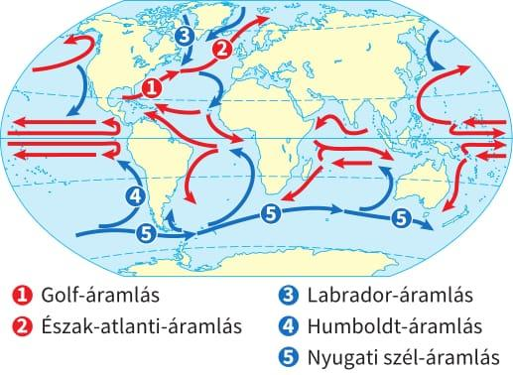
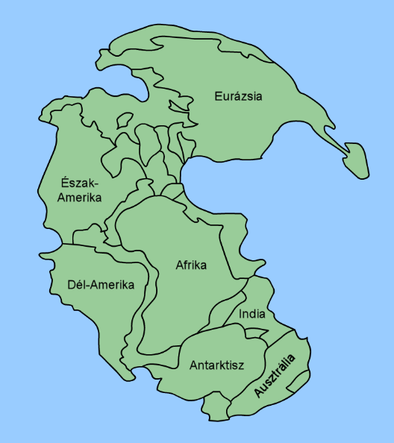
Földi faktorok
Földszerkezeti mozgások
Nagy óceáni áramlatok rendszere
Nagy légáramlatok rendszere
A kőzetlemezek folyamatos mozgásban voltak és vannak. Nem mindegy, hogy hol helyezkednek el. Létrehozva ezzel jó néhány jégkorszakot és meleg időszakot a Föld életében. Többször össze is sodródtak egyetlen szuperkontinensé alakulva. Ezekkel a mozgásokkal erősen befolyásolja a nagy óceáni- és légáramlatokat. A kontinensek leblokkolják vagy legalábbis erősen lekorlátozzák ezeket.
https://tudasbazis.sulinet.hu/hu/termeszettudomanyok/foldrajz/termeszetfoldrajz/a-nagy-foldi-legkorzes/a-nagy-foldi-legkorzes-jellemzoi
https://www.nkp.hu/tankonyv/foldrajz_7/lecke_04_008
Készítette: Kieff, fordítás: Dani - Ez a fájl ebből származik: Pangaea continents.png, CC BY-SA 3.0, https://commons.wikimedia.org/w/index.php?curid=8563143
EFOP-3.3.6-17-2017-00001 Élményből tudást – Természetesen a Mátra Múzeumban

Slide 15
Földi faktorok – az atmoszféra
A légkör kialakulása közben is változásokon ment keresztül.
A Földnek is volt elsődleges, majd kialakult a másodlagos légköre is.
Nagyon fontos, hogy a légkör milyen mennyiégben tartalmazza az úgynevezett üvegházhatású gázokat. Ezek közül a széndioxid és a metán mennyiségének van a legnagyobb jelentősége.
Ezek a gázok melegen tarták a földet. Ha lecsökkent koncentrációjuk ezzel klímaváltozást idézhetnek elő.
Jégfúrásokból vett közvetlen bizonyítékokból már egyértelműen tudjuk, hogy az eljegesedések előtt az üvegházhatású gázok mennyisége lecsökkent a légkörben, a felmelegedési időszak előtt pedig megnőtt.
EFOP-3.3.6-17-2017-00001 Élményből tudást – Természetesen a Mátra Múzeumban
https://koponyeg.hu/tudasfelho/a-fold-legkorenek-szerkezete

Slide 16
Földi faktorok
Vulkanizmus
A vulkanizmus a Föld és más bolygók fejlődésében alapvető szerepet játszik. A kitörésekkel formálódik a felszín, változnak a kontinensek. A geomorfológiai szerep mellett viszont számunkra sokkal fontosabb, hogy a vulkáni tevékenységgel gázok, por és hamu jut a légkörbe, így meghatározva annak összetételét, és a gázok koncentrációjával alakítva a Föld éghajlatát.
Miocén időszaki tájkép mocsárciprusokkal és egy vulkánnal a háttérben. Az Északi-középhegység helyén hosszan elnyúló, tűzhányókkal tarkított szigetív a miocén időszak derekán a Föld egyik legaktívabb vulkáni területe volt. Fantasztikus látványt nyújthatott, mikor hol az egyik, hol a másik vulkán éledt fel és tombolt vadul, éjszakánként messze bevilágítva a tengert. Az éghajlat sokkal melegebb volt, mint napjainkban.
EFOP-3.3.6-17-2017-00001 Élményből tudást – Természetesen a Mátra Múzeumban
https://www.origo.hu/tudomany/20170104-a-matrai-osjuhar-olyan-elo-kovulet-ami-a-miocen-idoszak-tanujakent-sehol-masutt-nem-fordul-elo-a.html

Slide 17
Csillagászati faktorok
A Naprendszernek a Tejútrendszerben való mozgása.
A csillagászok szerint a Naprendszer kb. 200 millió év alatt járja be a Tejútrendszeren belüli elliptikus pályáját, eközben áthalad a spirális karokon, egy pályaciklus alatt tehát kétszer (250 millió évenként). A spirális karokban az úgynevezett interstelláris felhőket alkotó csillagközi por és gáz sűrűsége nagyobb, amikor tehát ezeken halad át Naprendszerünk, ez az interstelláris anyag elnyeli a Napból a Földre érkező sugárzás egy részét.
EFOP-3.3.6-17-2017-00001 Élményből tudást – Természetesen a Mátra Múzeumban
https://www.popsci.com/article/science/ask-anything-why-milky-way-spiral/

Slide 18
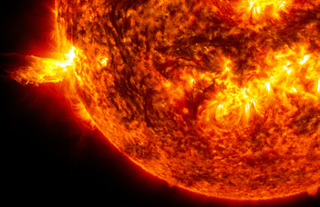
Csillagászati faktorok
Nap sugárzásának intenzitása
A megfigyelhető napfoltok mennyiségének változása kihatással van a Föld globális hőmérsékletére.
A napfolttevékenység legrövidebb ciklusa kb. 11 év. Intenzitásának növekedése idején kevesebb sugárzás távozik a Napból. Ezt tartják felelősnek a Kis jégkorszaknak elnevezett időszak (kb. XIV-XIX század) során lezajlott lehűlésnek.
EFOP-3.3.6-17-2017-00001 Élményből tudást – Természetesen a Mátra Múzeumban
https://ttk.elte.hu/content/az-energia-es-tomegszallitas-lehetseges-uj-utja-a-csillagokban.t.2453

Slide 19
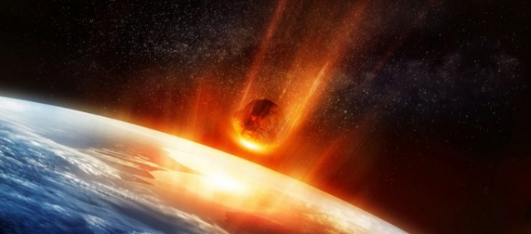
Csillagászati faktorok
Extraterresztikus égitestek becsapódása a Földbe.
Meteor becsapódása nagy robbantást idézhet elő, melynek során jelentős mennyiségű törmelék, por, hamu és gáz juthat a légkörbe, ez pedig (ahogyan a vulkáni tevékenységnél) akár hosszú távú drasztikus klímaromlást idézhet elő a Föld éghajlatában.
A por szétterülne a légkörben, ún. becsapódási tél köszöntene be. A légköri áramlatok ugyanis egyenletesen eloszlatnák, a felszálló légáramlások pedig akár évtizedekig is lebegtethetnék a legfinomabb szemcséket a sztratoszférában. A napsugárzás nem jutna el a felszínre, hirtelen jégkorszak köszöntene be. Ezután viszont roppant gyors globális felmelegedés következne, a légkörbe került rengeteg üvegházhatású anyag miatt (szén-dioxid, illetve vízgőz).
Becsapódás folyamata képekben
https://sg.hu/cikkek/tudomany/137936/felvazoltak-a-dinoszauruszok-utolso-napja
Készítette: P. H. Schultz, Brown University and AVGR. - http://www.nasa.gov/centers/ames/multimedia/images/2005/comets2a.html, Közkincs, https://commons.wikimedia.org/w/index.php?curid=894129t
EFOP-3.3.6-17-2017-00001 Élményből tudást – Természetesen a Mátra Múzeumban

Slide 20
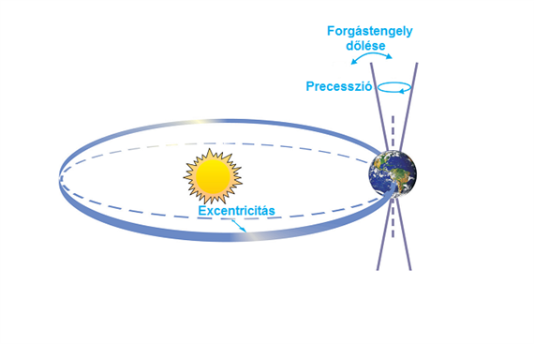
Csillagászati faktorok
Milankovic ciklus
Az első a Föld forgástengelyének hajlásszögének a változása. Ez a szög 41 000 éves periódussal ingadozik 21,5 és 24,5 fokok között. Minél nagyobb a hajlásszög, annál szélsőségesebbek az évszakok mindkét félgömbön: a nyarak melegebbek, a telek pedig hidegebbek.
A második a Föld keringési pályájának alakja, amely 100 000 éves periódussal változik. Egyszer megnyúlik, és nagy excentricitású ellipszis alakját ölti, majd ismét szinte kör alakúvá válik. Ha nő az excentricitás, akkor nő a különbség a Nap és Föld legkisebb és legnagyobb távolsága között. Jelenleg a Föld akkor távolodik el legjobban a Naptól, amikor a déli félgömbön tél van, ennek következtében a déli félgömbön a tél valamivel hidegebb, a nyár viszont valamivel melegebb, mint az északi félgömbön.
A harmadik pedig a precesszió, vagyis a földtengely elmozdulása. A forgástengely 23 000 év alatt ír le egy teljes kört a csillagokhoz képest. A precesszió határozza meg, hogy egy adott félgömbön a nyár a földpálya napközeli vagy naptávoli pontjára esik-e, vagyis, hogy a Föld éghajlatának a tengely ferdesége miatti évszakosságát erősíti vagy gyengíti-e a pálya excentricitásából adódó évszakosság. Ha az évszakosság e két meghatározója (a tengelyferdeség és pályaexcentricitás) az egyik félgömbön szinkronban van egymással, akkor az ellentétes félgömbön aszinkronban kell lennie.
Milutin Milanković (1879–1958)
EFOP-3.3.6-17-2017-00001 Élményből tudást – Természetesen a Mátra Múzeumban
https://skepticalscience.com/print.php?r=33
http://www.matud.iif.hu/2013/02/08.htm

Slide 21
„Üvegház vagy hűtőház”
Azt mondhatjuk, hogy Földünk és az élővilág története egyben a klímaváltozások története is.
Alapvetően attól függött bolygónk éghajlata, hogy éppen „üvegház vagy hűtőház üzemmódban” volt. Ez pedig a fenti faktorok hatásainak eredőjeként változott. Általánosságban kijelenthetjük azt, hogy a földtörténet nagyobb részében bolygónk éghajlata melegebb és csapadékosabb volt a mainál. Fontos megjegyeznünk, hogy a jelenleg is zajló globális felmelegedés is alapvetően egy előre determinált, természetes folyamat, amiben természetesen az ember is szerepet játszik (hiszen ő is a bioszféra része), de hogy mekkora ez a szerep, arról nagy viták folynak, nincs egy teljesen elfogadott álláspont.
EFOP-3.3.6-17-2017-00001 Élményből tudást – Természetesen a Mátra Múzeumban
Kép: pinterest

Slide 22
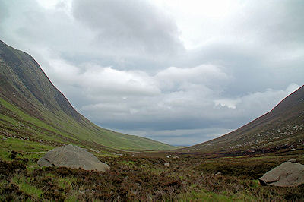
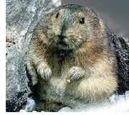
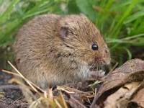
Klímakutatás módszerei
Őslénytani, paleontológiai módszerek
Az ősmaradványok részben a ma élő rokonokkal, és azok környezeti igényeivel, tűrőképességével való összehasonlításuk alapján utalhatnak az egykori klímára. Ez a módszer persze korlátozott, mert minél jobban visszamegyünk az időben, annál kisebb a rokonság a ma élő fajokkal, emiatt annál bizonytalanabb a paleoklíma megismerése. Vannak olyan fajok, ami már puszta jelenlétükkel is jelzik az egykori éghajlati viszonyokat.
A rénszarvasok és az örvös lemmingek például mindig hideg éghajlatra utalnak.
A vízilovak, erdei őselefántok, földi pockok melegre utalnak.
Kőzettani, geokémiai módszerek
Vannak olyan kőzetek, amelyek elég nagy biztosággal utalnak egykori éghajlatra, ezek kivétel nélkül üledékes kőzetek.
A vastag mészkőösszletek leggyakrabban meleg klímát jeleznek.
A lateritek és a bauxitok egykori meleg és csapadékos klímára utalnak.
Hideg klímát jeleznek a gleccserkarcos kövek.
Jeges klímát jelző üledék a varvit és tillit.
http://www.borealforest.org/world/mammals/arctic_lemming.htm
https://oroscafe.hu/2018/10/21/elszaporodtak-a-mezei-pockok-vis-maior-helyzet-a-foldeken/
EFOP-3.3.6-17-2017-00001 Élményből tudást – Természetesen a Mátra Múzeumban

Slide 23
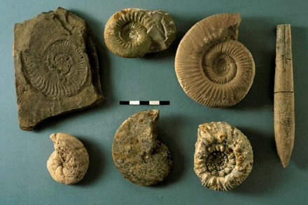
Ammoniteszek a korjelzők
Az ammoniteszek, melyeknek a háza első ránézésre a csigákéhoz hasonlít, kb. 400 millió éve (a devon időszakban) jelentek meg, és a dinoszauruszokkal együtt mintegy 65 millió évvel ezelőtt (a kréta időszak végén) pusztultak ki. Halakkal táplálkoztak, és a házuk hossza elérhette a 2 métert is.
A kutatók számára fontos korjelző fosszíliák (ősmaradványok), hiszen gyors evolúciójuk miatt meghatározható velük a kőzetek kora. Rokonuk a magát ma már egy nemzetséggel képviselő élő kövület, a csigáspolip (Nautilus). A töltényre emlékeztető kövületeket rokonaik és kortársaik, a belemniteszek hagyták maguk után. A belemniteszek a mai tintahalakhoz hasonlíthattak. Ezek a maximum egyméteres, ügyes vadászok halakkal táplálkoztak, de sajnos a végzetüket ők sem kerülhették el: a dinókkal együtt kipusztultak. A mészkőlapokon látható kövületek a belső vázuk (rostrumuk) maradványai, amelyek a mai tintahalak szépiacsontjához hasonlíthatók.
Jura lábasfejűek a Mecsek és Villányi-hegységből. Fent: Hildaites; Stephanoceras; Homoeoplanulites. Lent: Holcophylloceras; Oxycerites; Reineckeia (ammoniteszek). Jobb oldalt: Hibolites (belemnitesz). A skála hossza 5 cm
http://www.nhmus.hu/hu/virtualis-muzeum/eltunt-vilagok/ammoniteszek-es-belemniteszek-iharkut-fele
https://www.arcanum.hu/hu/online-kiadvanyok/pannon-pannon-enciklopedia-1/magyarorszag-foldje-1D58/osmaradvanyok-2503/kozepso-es-keso-mezozoikumi-osmaradvanyok-szente-istvan-2543/a-mecsek-es-a-villanyi-hegyseg-jura-fossziliai-2551/
EFOP-3.3.6-17-2017-00001 Élményből tudást – Természetesen a Mátra Múzeumban

Slide 24
Nem csoda, hogy változik!
Be kell látnunk, hogy — mivel ilyen sok tényezőtől függ az éghajlat — az lenne a legfurcsább, ha nem változna folyamatosan a különböző területek lokális klímája, vagy akár a Föld globális klímája is!
Végig sétálva a Föld történetének idővonalán megfigyelhetjük bolygónk változatos és változékony klímáját.
Nézzünk meg a Föld főbb klímaváltozási szakaszait és ezek hatását az élővilágra:
EFOP-3.3.6-17-2017-00001 Élményből tudást – Természetesen a Mátra Múzeumban
http://astro.u-szeged.hu/oktatas/csillagaszat/6_Naprendszer/01030301Fold/fold.html

Slide 25
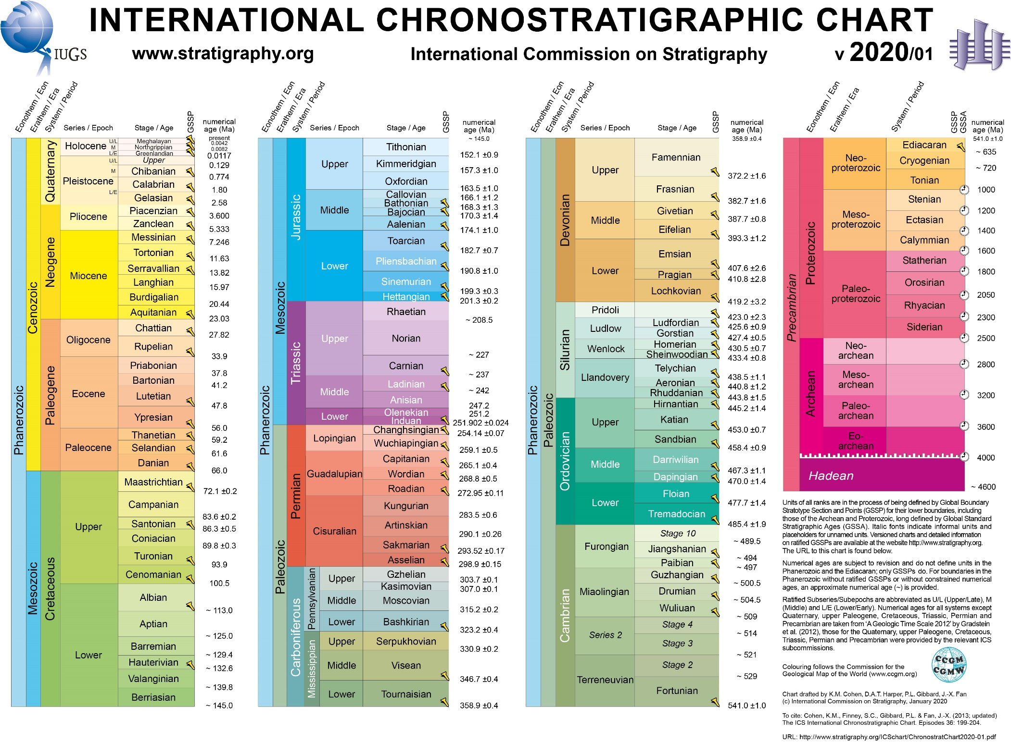
EFOP-3.3.6-17-2017-00001 Élményből tudást – Természetesen a Mátra Múzeumban
http://www.stratigraphy.org/index.php/ics-chart-timescale?fbclid=IwAR2uUWL3BBh0CMBnhrN6pxfMlzZ0Wv2SxfeFg9K1ucUcrW3lliPYbgQei9M

Slide 26
Prekambrium
Prekambrium (4,6 milliárd - 541 millió év között)
Archaikum (4,6 milliárd - 2,5 milliárd év között) A felszíni hőmérséklet folyamatosan csökkent. A légkör összetétele még erősen különbözött a maitól. Több toxikus gáz kezdetben meggátolta az élet kialakulását is. Amikor a hőmérséklet 100°C alá süllyedt, a vízgőz lecsapódásával kialakult az ősóceán. A hőmérséklet csökkenésével az időszak végére megszilárdult a földfelszín. További folyamatos lehűlés után, hosszú idő elteltével megjelentek az első baktériumok. Ekkor még a kontinensek mozgásáról nem beszélhetünk.
Proterozoikum (2,5 milliárd – 541millió év). E hosszú korszak éghajlata általában meleg volt, de legalább négy jégkorszak nyomai már felfedezhetők. Ez idő alatt több hegységképződés is lezajlott, az ekkor keletkezett őshegységek lepusztult maradványaiból jöttek létre a kontinensek magját képező ősmasszívumok. Az időszak végére négy őskontinens is kialakult. Az élet ezek mozgásával szétterjedt a Földön.
Prekambrium végi tájkép. Az előtérben, az ősóceán partján cianobaktériumok által létrehozott telepek, sztromatolitok láthatók.
EFOP-3.3.6-17-2017-00001 Élményből tudást – Természetesen a Mátra Múzeumban
https://www.origo.hu/tudomany/20150311-uj-adalek-a-titokzatos-evolucios-robbanas-elozmenyeihez.html

Slide 27
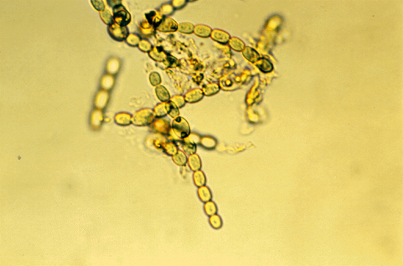
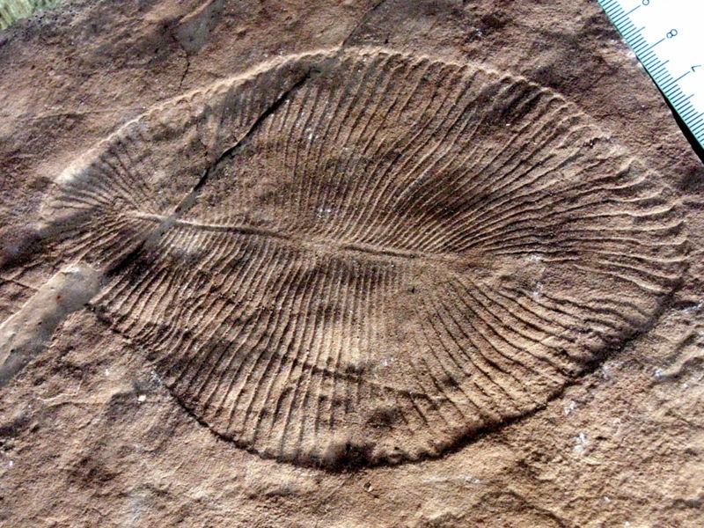
Prekambrium
„ Hógolyó Föld” a prekambrium végén. (Kb. 750-541 millió éve)
Ekkor egy jégkorszak uralkodott a Földön, aminek egyik fő kiváltó oka feltehetően egy ősi szuperkontinens szétdarabolódása volt. A lehűlést kiváltó okok között szerepel a cianobaktériumok hatalmas oxigéntermelése, ami reakcióba lépett a légkörben lévő üvegház hatású gázokkal, így azok mennyisége rendkívüli módon lecsökkent, emiatt hűlt le a Föld. Sok kutató úgy gondolja, hogy, ez a nagy lehűlési periódus vezetett a cianobaktériumok hanyatlásához is amelyek egészen addig egyeduralkodók voltak. Ekkor fejlődött ki a Földön az úgynevezett Ediacara bióta, majd ez vezetett a kambriumi fauna-robbanáshoz is.
https://foldrajzmagazin.hu/cimlap/egyszer-volt-egy-hogolyo-fold/
Készítette: Nincs megadva géppel olvasható szerző. Feltételezhetően Merikanto~commonswiki (a szerzői jogi adatok alapján). - Nincs megadva géppel olvasható forrás. Feltételezhetően saját munka (a szerzői jogi adatok alapján)., CC BY 2.5, https://commons.wikimedia.org/w/index.php?curid=2133247https://regi.tankonyvtar.hu/hu/tartalom/tkt/novenytan-novenytan/ch12s04.html
EFOP-3.3.6-17-2017-00001 Élményből tudást – Természetesen a Mátra Múzeumban

Slide 28
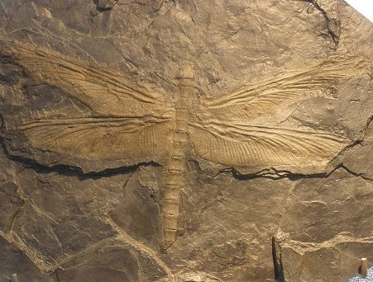
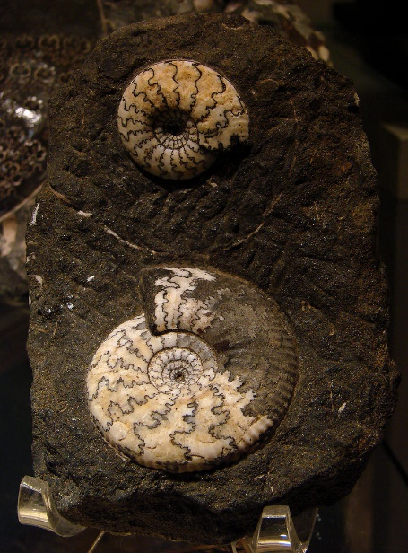
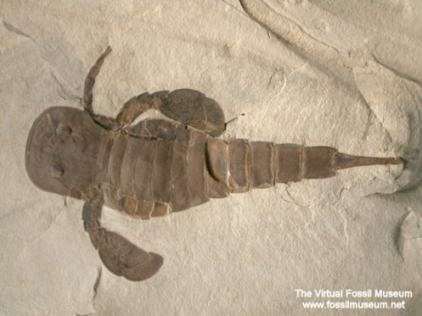
Paleozoikum
Kambriumtól a Devonig (541 millió – 358 millió év között) Az egyre fejlettebb és változatosabb élővilág hatására gyorsan nőtt a légköri oxigén mennyisége. Kialakult a Gondwana nevű szuperkontinens, amit a további ütközések nyomán Pangaea néven tart nyilván a tudomány. A kontinensek ütközése és más folyamatok hatására több térségben megkezdődött a hegységképződés. Az éghajlat változatos volt, az északi félgömbön meleg, viszonylag kiegyenlített, a déli félgömbön elkülöníthető az ordoviciumi jégkorszak kb. 443 millió évvel ezelőtt. Ezzel egyidejűleg megtörtént az első nagy kihalási esemény is,valószínűleg, a lehűlés is az okok között szerepel. A szilur és a devon időszakban ismét jórészt meleg éghajlat uralkodott. A késő devonban pedig egy nagy újabb eljegesedési időszak zajlott le. Devon végén ismét egy nagy kihalási esemény történt, nagy valószínűséggel ehhez is köze van a lehűlésnek.
Karbon és Perm (358 millió – 251 millió év között) Az éghajlat térben és időben igen változatos volt. A déli félgömbön a permo-karbon jégkorszak is elkülöníthető. Gondwanai jégkorszaknak is emlegetik, mert a karbonban indult meg, de a permben fejeződött be. Lezajlott a a perm végi nagy kihalási esemény, ami a Föld történetében a ma ismert legnagyobb fajpusztulási esemény volt. Ebben a hatalmas mértékű vulkanizmus játszotta a főszerepet, mert jelentősen megváltozott az atmoszféra. Az éghajlat jelentősen szárazabbá vált, ez egyrészt a növényvilágban idézett elő nagy változásokat. Kialakultak az emlősszerű őshüllők.
Kambriumi Trilobita
Ezen a két példányon jól láthatók a lakókamrák válaszfalainak felszíni metszetei, a lobavonalak.
felső-karbon szitakötő
Eurypterus (tengeri skorpió).
https://regi.tankonyvtar.hu/hu/tartalom/tamop412A/2011-0073_bevezetes_allattanba/ch16s03.html
https://regi.tankonyvtar.hu/hu/tartalom/tamop425/0033_SCORM_MFFTT600120/sco_12_02.htm
Készítette: Vassil - A feltöltő saját munkája, Közkincs, https://commons.wikimedia.org/w/index.php?curid=3734948
EFOP-3.3.6-17-2017-00001 Élményből tudást – Természetesen a Mátra Múzeumban

Slide 29
A karbon időszaki óriás-ősszitakötő
A szitakötők a legősibb rovarrendek közé tartoznak. Korai elődeik, az ősszitakötők, melyeket külön rovarrendbe (Protodonata) sorolnak, kb. 300 millió éve, a felső-karbon időszakban éltek. Lenyomatukat egyes kőzetek szinte teljes épségben megőrizték. Az óriás-ősszitakötő (Meganeura monyi) a legnagyobb ismert fajuk volt, szárnyfesztávolsága elérte a 60–70 cm-t, így Európa valaha élt legnagyobb rovarának számít. Sokunkban fölmerül a kérdés, hogy vajon miért nem élnek ma ilyen hatalmas termetű rovarok? Bár minden részlet máig sem világos, de azt tudjuk, hogy a rovarok növekedésének legfőbb akadálya a légzőrendszerük sajátosságában keresendő. A rovarok ugyanis – tőlünk, emberektől és általában a gerincesektől eltérően – nem testfolyadék (vér) útján, hanem közvetlenül, vakon végződő légcsöveken (tracheákon) át juttatják el az oxigént a szöveteikhez. A rendszer hatékonysága a testméret növekedésével erősen romlik. A rovarok ezt az akadályt a földtörténet azon időszakában tudták sikeresen leküzdeni, amikor a mainál jóval magasabb volt a légkör oxigéntartalma.
A karbon időszaki óriás-ősszitakötő (Meganeura monyi) rajza
EFOP-3.3.6-17-2017-00001 Élményből tudást – Természetesen a Mátra Múzeumban
https://mttmuzeum.blog.hu/2017/12/19/az_ev_rovara_2018-ban_az_orias-szitakoto_anax_imperator

Slide 30
Mezozoikum - Középidő
Mezozoikum (251 - 66 millió év között)
Triász és Jura (251 millió -145 millió év között) A triász időszak elején még egységes Pangea kezdett feldarabolódni. Kialakultak a mai Afrika, Eurázsia és Amerika kontinensek elődei. A szétválás a jura és a kréta időszakban volt a legintenzívebb. A teljes időszak melegebb volt a mainál, jégkorszakok a meglevő leletekben nem fedezhetők fel. A dinoszauruszok végig uralták ezt az időszakot.
Kréta (145 millió – 66 millió év között) A középidő végén az addig egyre fejlődő és a fajok számában egyre változatosabb állatvilág jelentős része kihalt. Ennek valószínűleg egy hatalmas meteorit-becsapódás volt az oka, nem a lehűlés.
EFOP-3.3.6-17-2017-00001 Élményből tudást – Természetesen a Mátra Múzeumban
http://osku.gportal.hu/gindex.php?pg=16070114&nid=6158848

Slide 31
Újidő - harmadidőszak
Harmadidőszak (65 millió – 2,4 millió év között) Lehűlés és felmelegedés váltakozása. A lemezmozgások folytatódtak, a tercier végére a kontinensek nagyjából a mai helyükre kerültek. Az indiai szubkontinens egyesült Ázsiával, Ausztrália levált az Antarktiszról. A mezozoikumban elkezdődött hegységképződések folytatódtak, ekkor volt a Pacifikus- és Eurázsiai-hegységrendszer kialakulásának fő időszaka. A körülbelül 50 millió évvel ezelőtt elkezdődött, földtörténeti léptékben drámai gyorsaságú lehűlés nyomán kialakult a jelenkori jégkorszak. Az Antarktisz jegének képződése kb. 35 millió évvel ezelőtt kezdődött meg. Az északi félgömbön ez sokkal később, a pleisztocénban következett be.
A földtörténeti középidőből az újidőbe való átmenet a növényeknél már a krétában megtörtént: a zárvatermők jutottak uralomra. A hüllők zömének kihalásával megnyílt az út az emlősök felvirágzása előtt is. Már az eocén időszakban (55-38 millió éve) kifejlődtek az összes ma élő emlősrend ősi képviselői. Jelentős volt a csigák és a halak fajgyarapodása is. Az újidei tengerek jellemző állatai pl. a különféle fésűkagylók , az óriás egysejtűek, közülük is a Nummuliteszek és a tengeri sünök.
Az év ősmaradványa 2016 címet a Nummulites nyerte, amelyet a népi hagyományokban Szent László pénze illetve kőpénz névvel is említenek. Az 1 millimétertől akár 15 centiméteres nagyságig terjedő lencse formájú mészvázú egysejtűek a likacsosházúak (foraminiferák) közé tartoznak. Hazánkban is számos helyen megtalálhatóak tömegesen üledékes kőzetekben, például mészkövekben. Akár kirándulás közben is jól gyűjthetőek többek között a Bakonyban vagy Budapesten a Mátyás-hegyen.
EFOP-3.3.6-17-2017-00001 Élményből tudást – Természetesen a Mátra Múzeumban
https://www.mosthallottam.hu/termeszet/ev-osmaradvanya-2016/

Slide 32
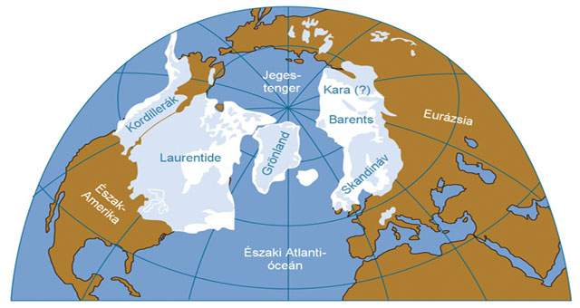
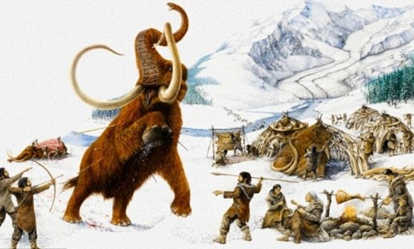
Újidő - Negyedidőszak
Pleisztocén (2,5 millió évtől - 100 ezer év között)
A pleisztocén korban megkezdődött az eljegesedés az északi félgömbön is. Ezen belül több hidegebb (glaciális) és enyhébb (interglaciális) időszak különböztethető meg. A glaciális-interglaciális váltakozás a mérsékelt szélességeken 6-10 fokot elérő, s a jéggel való borítottságban a mai tél-nyár különbséggel azonos nagyságrendű változásokat okozhat. Az ingadozás okai elsősorban csillagászati eredetűek: például a Föld pályájának módosulása – az ekliptika és a Föld forgástengelye által bezárt szög változása. Minthogy azonban ezek a feltételek sok százmillió éve fennálltak, azokban a korokban mégsem ismerünk ilyen gyors ingásokat, azt kell gondolnunk, hogy ezek kialakulásához szükség volt arra is, hogy a Föld még hidegebb legyen, mint a korábbi jégkorszakok idején. A glaciálisok idején csökkent a tengerek vízszintje, mert a víz jelentős része fagyott állapotban volt. A sarkvidéki jégtakaró legnagyobb kiterjedése az északi félgömbön 47 millió km², átlagos vastagsága 2-3 ezer méter volt! A legutóbbi glaciális tetőpontján a jégtakaró Európában a London – Köln – Kijev vonalig húzódott.
https://www.origo.hu/tudomany/20111103-megafauna-emberi-beavatkozas-nagytestu-emlosok-pleisztocen-valaszok-a-klimavaltozasra-es.html
https://www.infogyor.hu/hirek/olvas/az-ember-okozta-a-nagy-testu-oskori-allatfajok-kihalasat-2015-08-15-050000
https://www.met.hu/eghajlat/fold_eghajlata/foldtorteneti_korok_eghajlata/
EFOP-3.3.6-17-2017-00001 Élményből tudást – Természetesen a Mátra Múzeumban

Slide 33
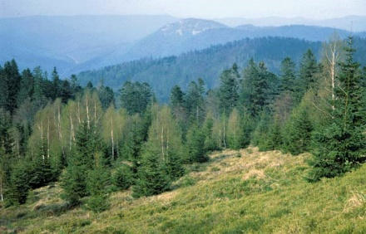
Holocén
Holocén (10 ezer évtől napjainkig)
A holocén kezdetétől a klímaoptimumig (10 - 6 ezer évvel ezelőtt) A legutóbbi glaciális kb. 10 ezer éve ért véget, azóta a jégtakaró visszahúzódott a mai helyére. A holocén korban általános felmelegedés tapasztalható (interglaciálisnak tekinthető). A továbbra is elsősorban a csillagászati pályaelemek változásaival magyarázható ingadozás kb. hatezer évvel ezelőtti legmelegebb pontján, az ún. klímaoptimumban a Föld átlaghőmérséklete mintegy 1°C-kal lehetett magasabb, mint napjainkban. A jelenkorban erőteljes felmelegedés következett be, s kialakult a mai élővilág: zárvatermők, emlős állatok, és a mai ember.
A klímaoptimumtól a középkori optimumig (6 ezer évvel ezelőtt – kr. u. 1 000-ig) Az interglaciális optimum óta a hőmérséklet ezerévenként kb. fél fokot csökken és mintegy ötezer év múlva ismét egy hűvös, glaciális klíma kezdete várható. E változások azonban két nagyságrenddel lassúbbak, mint a várható antropogén felmelegedés.
A jégkor végi átmeneti szakaszt uralkodó nemzetségek után fenyő–nyír-fázisnak is nevezik. A korábbi, tajgaszerű fenyveseket nyúlfarkfüves sziklagyepekkel tagolt erdeifenyvesek váltották fel. Ez a szakasz mintegy ezer évig tartott; a vége felé a síkvidéken már megjelentek a lombos fa- és cserjenemzetségek, de a hegyvidéken továbbra is az erdeifenyő uralkodott, igaz, zárt állományaiban helyenként már melegigényes lombosfafajokkal.
EFOP-3.3.6-17-2017-00001 Élményből tudást – Természetesen a Mátra Múzeumban
https://sg.hu/cikkek/tudomany/137936/felvazoltak-a-dinoszauruszok-utolso-napjat

Slide 34
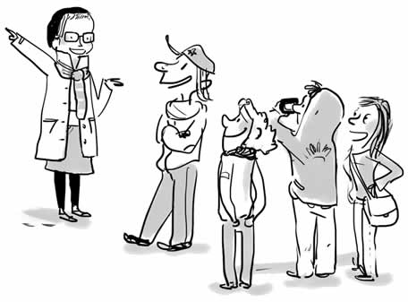
JÁTÉK!
Legyél idegenvezető!
Válasz egy időszakot a Föld történetéből, és mutasd be az odaérkező látogatóknak.
Vezesd őket körbe, beszélj a klímáról, a terepviszonyokról, az élőlényekről.
EFOP-3.3.6-17-2017-00001 Élményből tudást – Természetesen a Mátra Múzeumban
http://getdrawings.com/drawing-tag/tourist

Slide 35
EFOP-3.3.6-17-2017-00001 Élményből tudást – Természetesen a Mátra Múzeumban
Köszönöm a figyelmet!

Slide 36
KVÍZJÁTÉK!
A megfelelőt karikázd be!
1. Milyen tudományterületeket használunk a klíma meghatározására?
a- matematika,
b- hidrológia,
c- csillagászat.
2. Az éghajlattal foglalkozó tudomány neve?
a- klímatológia,
b- morfológia,
c- hidrológia.
EFOP-3.3.6-17-2017-00001 Élményből tudást – Természetesen a Mátra Múzeumban

Slide 37
KVÍZJÁTÉK!
A megfelelőt karikázd be!
3. Mikor alakult ki a Földünk?
a- kb. 4,6 millió éve,
b- kb. 4,6 milliárd éve,
c- kb. 46 ezer éve.
4. Hogyan befolyásolja a vulkanizmus a klímát?
a- gázok, por és hamu jut a légkörbe,
b- nagyon hangos,
c- nagyon forró a láva.
EFOP-3.3.6-17-2017-00001 Élményből tudást – Természetesen a Mátra Múzeumban

Slide 38
KVÍZJÁTÉK!
A megfelelőt karikázd be!
5. Mikor alakult ki a „Hógolyó Föld”?
a- Mezozoikumban,
b- Paleozoikumban,
c- Prekambriumban.
6. Volt-e jégkorszak a Mezozoikumban?
a- Igen, 2 eljegesedés volt,
b- nem volt,
c- igen, 3 eljegesedés volt.
EFOP-3.3.6-17-2017-00001 Élményből tudást – Természetesen a Mátra Múzeumban

Slide 39
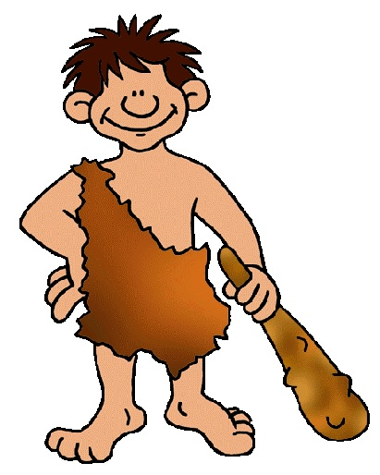
MEGOLDÁSOK!
Megoldások:
1-c
2-a
3-b
4-a
5-c
6-b
ÜGYES VOLTÁL!
EFOP-3.3.6-17-2017-00001 Élményből tudást – Természetesen a Mátra Múzeumban
https://montazsmagazin.hu/csaladi-csuetoertoek-qegyszer-volt-az-semberq/

